Slide 1
Tugas Algoritma & Flowchart
Rangga Dwiputra

Slide 2
Algoritma Palindrom
1. Muali baca teks
2. Inisialisasi variabel "reverse" sebagai string kosong
3. Untuk setiap karakter "c" dalam teks, mulai dari indeks terakhir ke indeks pertama, lakukan langkah 4
4. Tambahkan karakter "c" ke variabel "reverse"
5. Jika teks sama dengan "reverse", maka teks adalah palindrom
6. Tampilkan "palindrom"
7. Selain itu,
8. Tampilkan "bukan palindrom"
9.Selesai

Slide 3
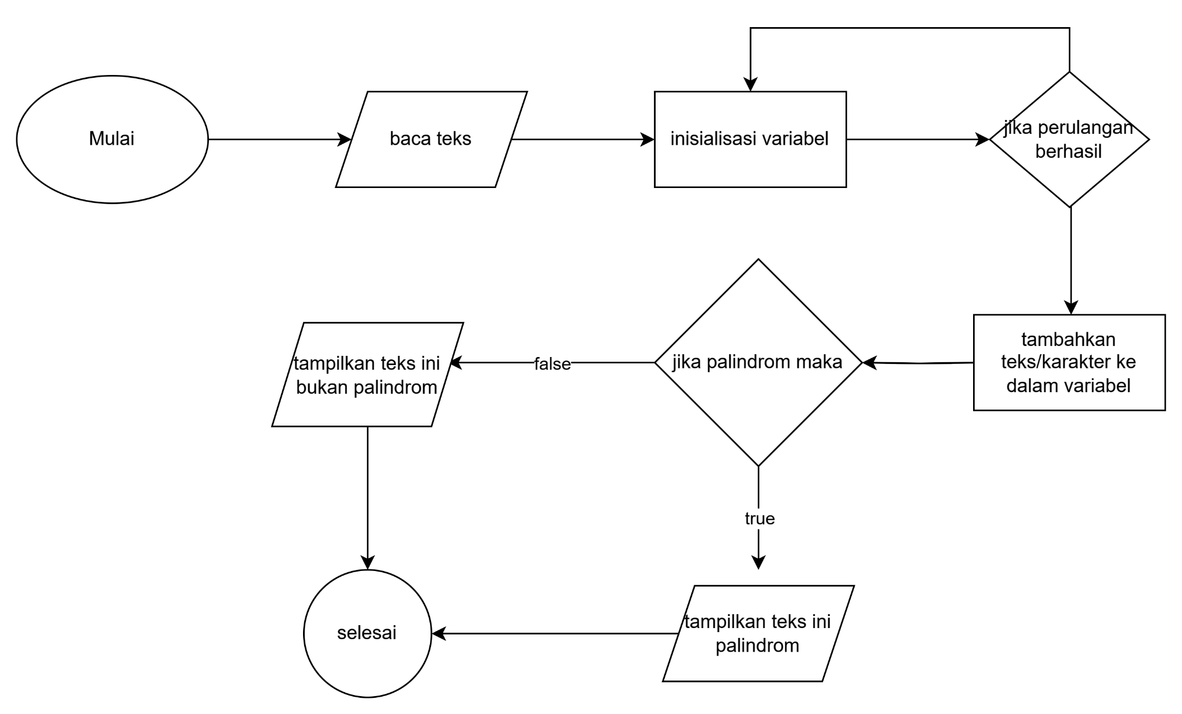
Flowchart Palindrom

Slide 4
Algoritma Reserve Word
1. Mulai Baca kalimat
2. Pisahkan kalimat menjadi array kata dengan menggunakan spasi sebagai pemisah
3. Balikkan urutan elemen array kata
4. Gabungkan elemen array kata dengan spasi sebagai pemisah untuk membentuk kalimat baru
5. Tampilkan kalimat baru
6.Selesai

Slide 5
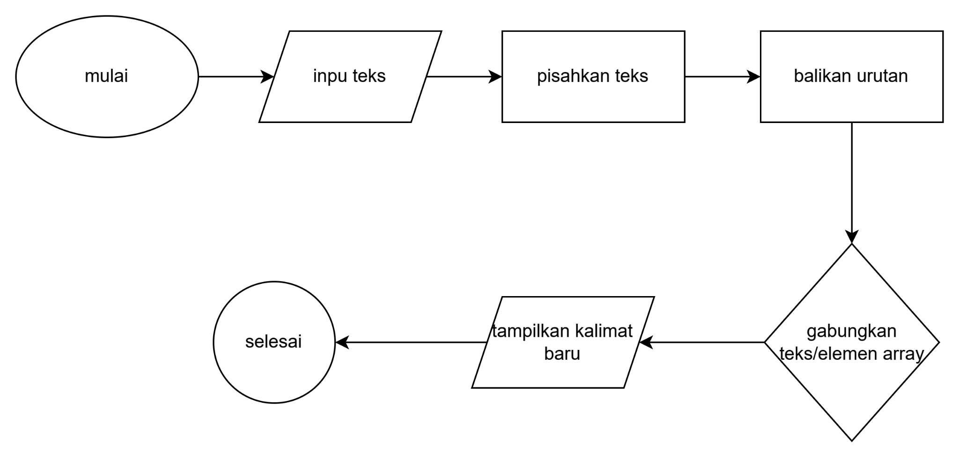
Flowchart

